Slide 1

MF1432017 傅瑞

Slide 2
数据库性能优化目标
衡量数据库性能的指标：
响应时间
系统吞吐量
磁盘I/O 是影响系统性能最重要的开销
优化的目标：
缩短响应时间
提高系统吞吐量
提高系统并发性
降低磁盘I/O读写次数

Slide 3
响应时间
响应时间是指从用户发出事务处理命令后，后台系统处理指令并将第一条结果返回给用户所花费的时间。
优化途径：
减少系统服务时间，即提高数据库的吞吐量
减少用户等待时间，即减少用户访问同一数据库资源的冲突率

Slide 4
系统吞吐量
系统吞吐量是指单位时间内系统处理的用户请求数量或者处理的数据量。
优化途径：
减少服务时间，使系统在同样的资源环境下做更多的工作
减少总的响应时间，使工作完成得更快

Slide 5
磁盘I/O
I/O操作的开销在时间上市毫秒级，降低I/O开销可以缩短响应时间，提高系统吞吐量。
内存操作的开销远小于磁盘操作的开销
缓存命中率用来衡量缓存作用大小的指标
缓存命中率=数据库实例在缓存中查找到数据的次数/数据库实例总的数据查找次数

Slide 6
磁盘I/O类型
顺序 I/O：在顺序 I/O 操作中，系统从磁盘上顺序读取或写入数据，因此几乎不会出现磁头的跳跃移动。通常情况下，对重做日志文件的访问都是顺序访问。
随机 I/O：如果访问的数据位于磁盘上的不同地方，那么这样的 I/O 就是随机 I/O，随机 I/O 将导致磁头的跳跃移动。
对于顺序 I/O，磁盘的操作速度远高于随机 I/O 的操作速度。

Slide 7
多层次优化
数据库性能优化是对数据库进行整体调优的过程，涉及数据库多方面多层次的内容的优化。
调优数据库
优化应用程序
调整内存分配
调整磁盘I/O
优化服务器参数设置

Slide 8
调优数据库
数据库设计方案的好坏对数据库性能有很大影响
物理设计
数据对象（如表数据、索引、视图等）在磁盘上的分布方式以及磁盘上数据块大小的选择等
逻辑设计
在数据库中建立索引、视图以及数据库模式的合并、分割等。

Slide 9
优化应用程序
据相关统计，数据库调优性能总提升量的60%来自与对应用程序的性能提升。
SQL语句优化（SQL语句消耗了数据库中70%的资源）
系统开发语言代码的优化
SQL语句优化过程大部分可归结为合理使用索引的过程

Slide 10
调整内存分配
内存优化目的是提高内存缓冲区的命中率，以减少读写磁盘I/O的次数
内存分配的原则：不影响其他程序运行的情况下尽量增大内存的分配。
数据库实例的后台进程使用内存完成用户进程的请求，用户进程向这个内存区发送事务，并通过调用缓存读取命中的数据，来实现加速的目的。

Slide 11
调整磁盘I/O
磁盘I/O读取操作是数据库中性能消耗最大的操作
对磁盘I/O进行调整的主要目的
减少磁盘竞争
减少I/O读写次数
提高数据块的分配管理

Slide 12
调优服务器参数设置
服务器中的部分参数用于对数据库中的资源进行配置。
修改相应的配置参数，使数据库以最优的方式运行

Slide 13
Oracle数据库参数优化
db_file_multiblock_read_count：
oracle读取数据有两种方式：
1)通过rowid(即索引扫描)
2)通过全表扫描
如果是全表扫描时，oracle会一次读取多个blocks，每次读取的块数将受初始化参数db_file_multiblock_read_count和操作系统的I/o缓冲区大小的限制。
设置DB_FILE_MULTIBLOCK_READ_COUNT以充分利用操作系统I/O缓冲区的大小。应考虑DB_FILE_MULTIBLOCK_READ_COUNT <=操作系统I/O缓冲区/ Oracle Block的大小，如果DB_FILE_MULTIBLOCK_READ_COUNT设置的太大，会使优化器认为全表扫描更有效而改变执行计划，然后实际情况并非如此。

Slide 14
MYSQL数据库参数优化
back_log
back_log参数的值指出在MySQL暂时停止响应新请求之前的短时间内多少个请求可以被存在堆栈中。 如果系统在一个短时间内有很多连接，则需要增大该参数的值，该参数值指定到来的TCP/IP连接的侦听队列的大小。不同的操作系统在这个队列大小上有它自己的限制。 试图设定back_log高于你的操作系统的限制将是无效的。
key_buffer_size
key_buffer_size指定用于索引的缓冲区大小，增加它可得到更好的索引处理性能。对于内存在4GB左右的服务器该参数可设置为256M或384M。注意：该参数值设置的过大反而会是服务器整体效率降低！

Slide 15
索引
索引是数据库表中对一个或多个列的值进行排序的结构
优点：大大加快数据的检索速度，加速表和表之间的连接。在使用分组和排序子句进行数据检索时，可以显著减少查询中分组和排序的时间
缺点：需要占用额外的存储空间，在进行插入、修改等操作时会增加额外开销

Slide 16
建立索引原则
对于经常出现在where子句的数据域建立索引
对于经常用于表连接操作中的数据列建立索引
在利用外键连接的表格中，外键上应建立索引
在条件表达式中经常用到的不同值较多的列建立索引
不要在索引中包含经常修改、增加、删除的列

Slide 17
作业
步骤三：执行 select count(*) from test where col3>=5 group by col1 order by count(*); 记录执行时间
答案一：建立col1索引？
答案二：建立col3索引？
答案三：建立（col3，col1）索引？
答案四：建立（col1，col3）索引？
采用组合索引

Slide 18
群集索引与组合索引
群集和非群集索引的差别是群集索引要求存储时数据在物理上按顺序排在数据页上，重复值也排列在一起。在“范围查找”时（between，>，<，>=，<=，orderby， groupby）可以大幅提高查询速度；非群集索引不要求数据的顺序存放，在更新时速度更快
一定要将聚集索引建立在：
最频繁使用的、用以缩小查询范围的字段上；
最频繁使用的、需要排序的字段上。

Slide 19
群集索引与组合索引
组合索引：经常同时存取多列，且每列都含有重复值；注意尽量使关键查询形成索引覆盖，其前导列一定是使用最频繁的列
查询条件有多个字段时，组合索引，比只有其中一个字段的索引，具有更高的效率。
组合索引中，字段的顺序对执行计划有很大的影响。一般来说，应该把选择性强的字段放在前面。
SQL语句中WHERE后面所带条件的前后顺序，如条件中 A AND B与 B AND A，和组合索引中字段顺序没有关系。
当查询选择性较好的字段时，在组合索引字段不多的情况下，和单个字段索引的开销几乎相同。
组合索引中的索引顺序对条件字段有很大影响，如果查询条件中只有1个字段，该字段的选择性很好，但是在组合索引中，它并不位于第一位，在未对表分析之前，执行计划可能还是会走全表扫描，对表进行了分析之后，才会走跳跃索引扫描，并且成本比顺序好的组合索引大得多。

Slide 20
作业
步骤五：找出所有第二列包含ab的记录，记录执行时间
步骤六：找出所有第二列以ab开头的记录，记录执行时间
步骤六答案一：
SELECT id,col1,col2,col3 FROM test WHERE col2 LIKE 'ab%'；直接扫描
步骤六答案二：
SELECT id,col1,col2,col3 FROM test WHERE col2 LIKE 'ab%'；对col2建立索引
使用索引，效率有所提高

Slide 21
作业
步骤五答案一：SELECT id,col1,col2,col3 FROM test WHERE col2 LIKE '%ab%'；直接扫描
步骤五答案二：SELECT id,col1,col2,col3 FROM test WHERE col2 LIKE '%ab%'；对col2建立索引
似乎效率没有提高？？？？？？
%ab%不会使用索引！
那么问题来了！应该如何处理？

Slide 22
对于步骤五，有同学这样写
或者这样写
真的无法优化么？

Slide 23
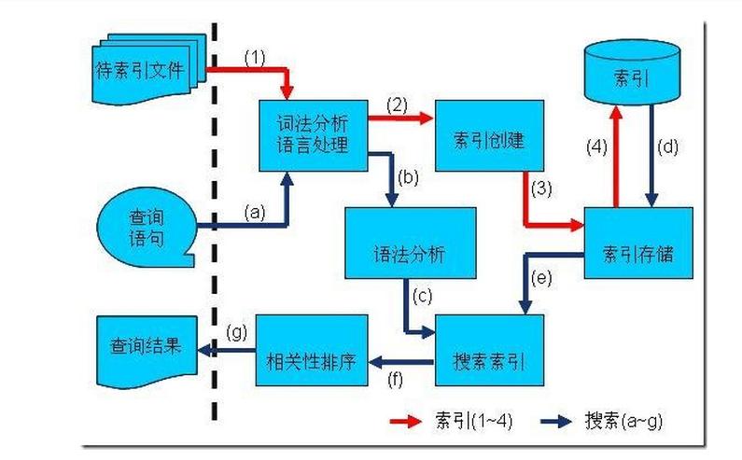
全文索引
全文检索是指计算机索引程序通过扫描文章中的每一个词，对每一个词建立一个索引，指明该词在文章中出现的次数和位置，当用户查询时，检索程序就根据事先建立的索引进行查找，并将查找的结果反馈给用户的检索方式。

Slide 24
索引过程
索引过程
1) 有一系列被索引文件
2) 被索引文件经过语法分析和语言处理形成一系列词
3) 经过索引创建形成词典和反向索引表
4) 通过索引存储将索引写入硬盘

Slide 25
搜索过程
搜索过程：
a) 用户输入查询语句。
b) 对查询语句经过语法分析和语言分析得到一系列词
c) 通过语法分析得到一个查询树
d) 通过索引存储将索引读入到内存
e) 利用查询树搜索索引，从而得到每个词(Term)的文档链表，对文档链表进行交，差，并得到结果文档
f) 将搜索到的结果文档对查询的相关性进行排序
g) 返回查询结果给用户

Slide 26
如何建立全文索引
建立索引
alter table TABLENAME add fulltext index INDEXTNAME (INDEXCOL)；
SQL查询语句
select......from TABLENAME where match（INDEXCOL）against（content）;
那么这道题推荐的答案为：
建立索引：alter table test add fulltext index col2_index(col2);
SQL查询语句：select id,col1,col2,col3 from test where match (col2) against(‘ab’);（有同学提出疑问，ab不是一个单词，全文索引无法进行查找。由于个人能力有限，我没有找到这一问题的解决方法。建议大家还可以使用instr函数。instr是内置函数，会使用索引）

Slide 27
SQL语句优化
优化器
确定语句的执行过程以及访问方式，包括是否使用使用索引、选择使用哪些索引、多表进行连接时采用何种连接顺序、采用哪种连接方式等，最后形成执行该条语句的详细计划步骤。
基于规则的优化器
基于代价的优化器
一个代价引擎(Cost Engine)集成到数据库内核中，用来估计每个执行计划需要的代价，该代价将每个执行计划所耗费的资源进行量化，从而CBO可以根据这个代价选择出最优的执行计划

Slide 28
SQL语句优化
所有优化的进行都是基于用户所使用的查询语句中的where子句
优化器对where子句的优化分类：
搜索参数：核心是数据库能否使用表中字段的索引来查询数据
连接参数：在进行查询连接时优化器将所有连接的方法全部列举出来，计算每一种连接成本，选择成本最低的。如连接时用到的数据无法获得，一般系统会使用平均密度作为依据，估算可能的命中率。
“或”运算条件：查询语句中有IN这样的关键词时，优化器将转化其中的内容以OR并列的条件来查询

Slide 29
SQL语句优化
如何对SQL进行准确优化？
操作符优化
SQL书写的影响

Slide 30
操作符优化
IN操作符
数据库试图将IN转换成多个表的连接，如果转换不成功则先执行IN里面的子查询，再查询外层的表记录，如果转换成功则直接采用多个表的连接方式查询。
由此可见用IN的SQL至少多了一个转换的过程。
推荐方案：在业务密集的SQL当中尽量不采用IN操作符，用EXISTS 方案代替。

Slide 31
操作符优化
NOT IN 操作符
此操作是强列不推荐使用的，因为它不能应用表的索引。
推荐方案：用NOT EXISTS 方案代替
IS NULL 或IS NOT NULL操作（判断字段是否为空）
判断字段是否为空一般是不会应用索引的，因为索引是不索引空值的。
推荐方案：用其它相同功能的操作运算代替，如：a is not null 改为 a>0 或a>’’等。不允许字段为空，而用一个缺省值代替空值，如申请中状态字段不允许为空，缺省为申请。

Slide 32
操作符优化
> 及 < 操作符（大于或小于操作符）
大于或小于操作符一般情况下是不用调整的，因为它有索引就会采用索引查找，但有的情况下可以对它进行优化，如一个表有100万记录，一个数值型字段A，30万记录的A=0，30万记录的A=1，39万记录的A=2，1万记录的A=3。那么执行A>2与A>=3的效果就有很大的区别了，因为A>2时ORACLE会先找出为2的记录索引再进行比较，而A>=3时ORACLE则直接找到=3的记录索引。
推荐方案：尽量用>=代替>，<=代替<

Slide 33
操作符优化
UNION操作符
UNION在进行表链接后会筛选掉重复的记录，所以在表链接后会对所产生的结果集进行排序运算，删除重复的记录再返回结果。实际大部分应用中是不会产生重复的记录，如果表数据量大的话可能会导致用磁盘进行排序。
推荐方案：采用UNION ALL操作符替代UNION，因为UNION ALL操作只是简单的将两个结果合并后就返回。

Slide 34
SQL书写影响
WHERE后面的条件顺序影响
WHERE子句后面的条件顺序对大数据量表的查询会产生直接的影响。但是有的数据库，例如SQL SERVER有“查询分析优化器”，它可以计算出where子句中的搜索条件并确定哪个索引能缩小表扫描的搜索空间，也就是说，它能实现自动优化。虽然查询优化器可以根据where子句自动的进行查询优化，但有时查询优化器就会不按照您的本意进行快速查询。
所以，尽量将过滤多的条件放在前面
查询表顺序的影响
在FROM后面的表中的列表顺序会对SQL执行性能影响，在没有索引及数据库没有对表进行统计分析的情况下，数据库会按表出现的顺序进行链接，由此可见表的顺序不对时会产生十分耗服物器资源的数据交叉。（注：如果对表进行了统计分析，数据库会自动先进小表的链接，再进行大表的链接）

Slide 35
SQL书写影响
任何地方都不要使用 select * from t ，用具体的字段列表代替“*”，不要返回用不到的任何字段。
应尽量避免在 where 子句中使用 or 来连接条件，使用UNION ALL来代替，例如
select id from t where num=10 or num=20
可以这样查询：
select id from t where num=10 union all select id from t where num=20
尽可能的使用 varchar/nvarchar 代替 char/nchar
因为首先变长字段存储空间小，可以节省存储空间，其次对于查询来说，在一个相对较小的字段内搜索效率显然要高些

Slide 36
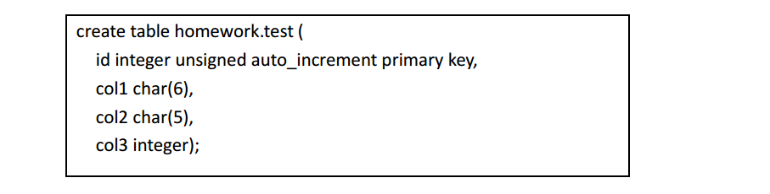
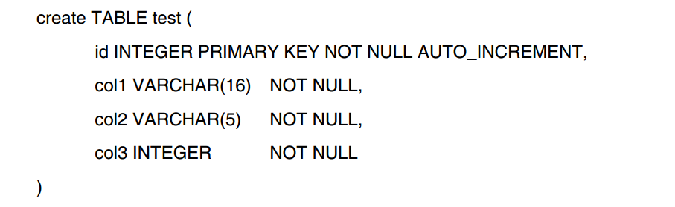
步骤一

Slide 37

作业 步骤四
找出所有col3不等于10的记录，记录执行时间
答案一：select * from test where col3！=10；不好！
答案二：select* from test where col3<>10；不好！
答案三：select* from test where col3>10or col3<10;似乎还不够
select id，col1，col2，col3 from test where col3>10 union all select id，col1，col2，col3 from test where col3<10;
这样，我们就可以在col3上使用索引
还有同学这样写：

Slide 38
批量数据插入
答案一：普通插入：普通一条条插入？
答案二：批量插入：addBatch、executeBatch？
答案三：批量插入：insert into tableName（x，xx，xxx）values（x，xx，xxx），（xx，xxx，xxx）........（StringBuffer or StringBuilder）
答案四：LOAD DATA INFILE （MYSQL）？
答案五：存储过程？
第四种答案似乎效率最高，为什么？

Slide 39
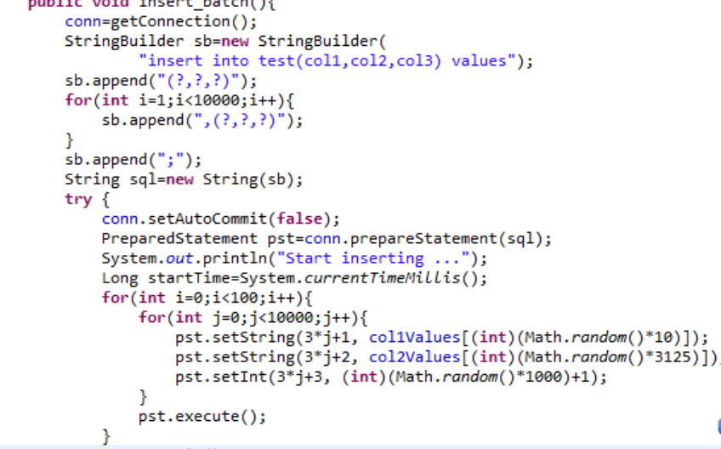
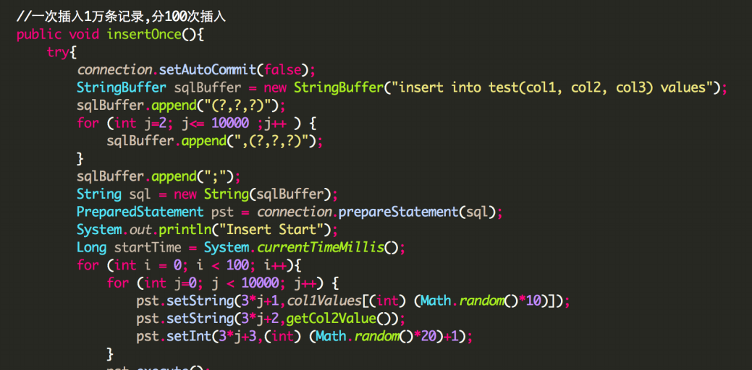
步骤二

Slide 40
StringBuffer 和 StringBuilder
java.lang.StringBuffer线程安全的可变字符序列。一个类似于 String 的字符串缓冲区，但不能修改。可将字符串缓冲区安全地用于多个线程。可以在必要时对这些方法进行同步。
java.lang.StringBuilder一个可变的字符序列。此类提供一个与 StringBuffer 兼容的 API，但不保证同步。该类被设计用作 StringBuffer 的一个简易替换。
如果可能，建议优先采用StringBuilder，因为在大多数实现中，它比 StringBuffer 要快。

Slide 41
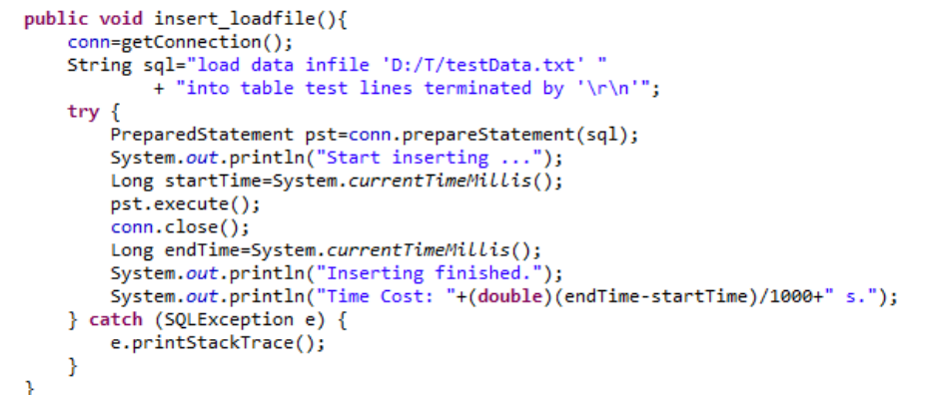
步骤二

Slide 42
LOAD与INSERT
MySQL内部对于load 和 insert的处理机制不同.
Load的处理机制是:在执行load之前,会关掉索引,当load全部执行完成后,再重新创建索引.
Insert的处理机制是:每插入一条则更新一次数据库,更新一次索引.
load省去了sql语句解析,sql引擎处理,直接生成文件数据块
LOAD比INSERT快很多.

Slide 43
InnoDB引擎和MyISAM引擎
MyISAM是MySQL的默认存储引擎，基于传统的ISAM类型，支持全文搜索，但不是事务安全的，而且不支持外键。每张MyISAM表存放在三个文件中：frm 文件存放表格定义；数据文件是MYD (MYData)；索引文件是MYI (MYIndex)。
InnoDB是事务型引擎，支持回滚、崩溃恢复能力、多版本并发控制、ACID事务，支持行级锁定（InnoDB表的行锁不是绝对的，如果在执行一个SQL语句时MySQL不能确定要扫描的范围，InnoDB表同样会锁全表，如like操作时的SQL语句），以及提供与Oracle类型一致的不加锁读取方式。InnoDB存储它的表和索引在一个表空间中，表空间可以包含数个文件。

Slide 44
InnoDB引擎和MyISAM引擎
主要区别：
MyISAM是非事务安全型的，而InnoDB是事务安全型的。
MyISAM锁的粒度是表级，而InnoDB支持行级锁定。
MyISAM支持全文类型索引，而InnoDB不支持全文索引。
MyISAM相对简单，所以在效率上要优于InnoDB，小型应用可以考虑使用MyISAM。
MyISAM表是保存成文件的形式，在跨平台的数据转移中使用MyISAM存储会省去不少的麻烦。
InnoDB表比MyISAM表更安全，可以在保证数据不会丢失的情况下，切换非事务表到事务表（alter table tablename type=innodb）。

Slide 45
InnoDB引擎和MyISAM引擎
应用场景：
MyISAM管理非事务表。它提供高速存储和检索，以及全文搜索能力。如果应用中需要执行大量的SELECT查询，那么MyISAM是更好的选择。
InnoDB用于事务处理应用程序，具有众多特性，包括ACID事务支持。如果应用中需要执行大量的INSERT或UPDATE操作，则应该使用InnoDB，这样可以提高多用户并发操作的性能。

Slide 46
存储过程
存储过程比SQL语句效率高？
存储过程允许标准组件式编程
存储过程在被创建以后可以在程序中被多次调用而不必重新编写该存储过程的sql语句而且数据库专业人员可随时对存储过程进行修改但对应用程序源代码毫无影响因为应用程序源代码只包含存储过程的调用语句从而极大地提高了程序的可移植性
存储过程能够实现较快的执行速度
如果某一操作包含大量的transaction-sql 代码或分别被多次执行那么存储过程要比批处理的执行速度快很多因为存储过程是预编译的在首次运行一个存储过程时查询优化器对其进行分析优化并给出最终被存在系统表中的执行计划而批处理的transaction-sql 语句在每次运行时都要进行编译和优化因此速度相对要慢一些

Slide 47
增强数据库并发性
优化锁机制来提高并发性
避免使用长事务，在保证正确的前提下将长事务变为多个短事务
避免在事务中与用户进行交互
避免同时执行多个批量操作
提高语句的执行效率以此来减少执行时间
根据应用系统的特点，进行手动加锁

Slide 48
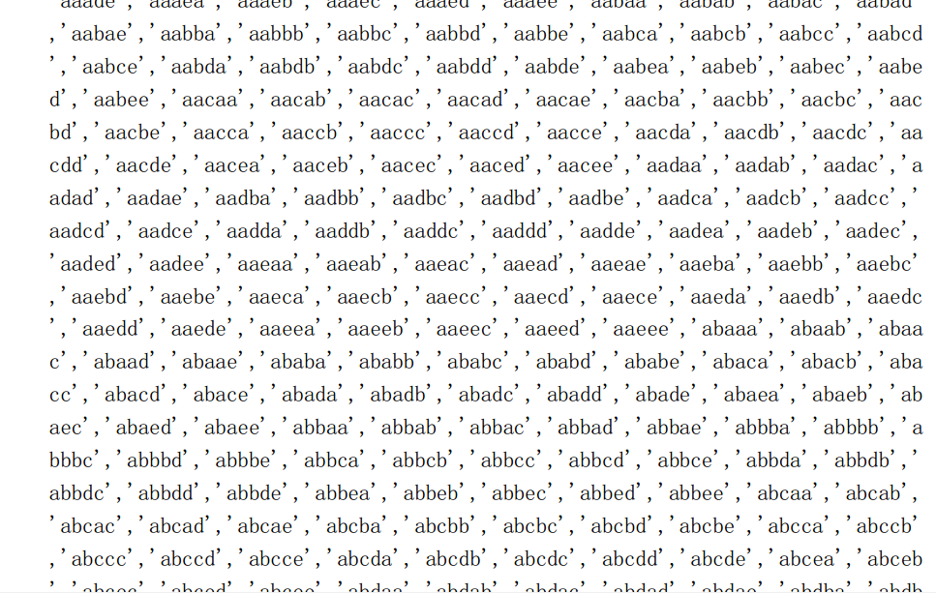
关于插入，还有。。。
执行5000次，写了200条语句。。。。就不能用for循环么？？？
关于col2的值（随机为⼀个 5 位字⺟,字⺟限制在 a-e），我没想到居然有同学把所有的col2的随机值都写出来再插入。。。。
不累么？？？？？

Slide 49
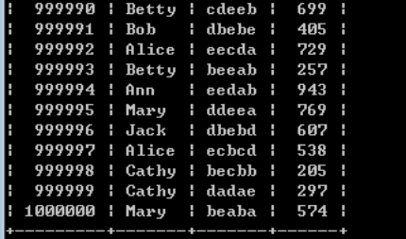
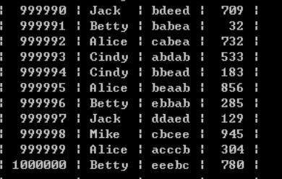
关于效率比较，还有。。。
这是关于步骤四两种不同方案的运行结果
结果集居然不一样！
请大家在进行优化时，不要再重新往数据库中插入数 据
这样比较出来的优化结果不太有说服力。。。。

Slide 50
关于作业，还有。。。
细心！
请不要SQL语句是在col2上建索引，你告诉我在col3上建索引！
请不要把步骤五的图截过来，你告诉我是步骤六的图！

Slide 51
Thanks

